Slide 1
Reaktive Programmierung
Workshop

Slide 2
Agenda
Reaktive Programmierung
Wer sind wir? Was sind eure Erwartungen?
Code Review / Übungs-App
Warum reaktive Programmierung? Herausforderungen sowie Vor- und Nachteile.
Architektur, Konzepte und Best Practices Rx.NET
Grundkonzepte der reaktiven Programmierung
Vergleich mit imperativer Programmierung
Einführung in Rx.NET und ReactiveUI
Praxisbeispiele, Übungen und Live-Coding
Reactive UI
Architektur, Konzepte und Best Practices Reactive UI
Testing und Performance
Dynamic Data
Architektur, Konzepte und Best Practices Dynamic Data
Testing und Performance
Übungs-App Präsentation
Fazit und Diskussion

Slide 3
Warum reaktive Programmierung?
Reaktive Programmierung
Herausforderungen in der modernen Softwareentwicklung:
Skalierbarkeit
Performance
Asynchrone Verarbeitung
Anwendungsfälle:
Echtzeitanwendungen
Datenintensive Prozesse
Responsive User Interfaces

Slide 4
Streams
Reaktive Programmierung
Streams: Datenflüsse und Ereignisse
Observer Pattern: Beobachter-Reaktionsmuster
Push vs. Pull: Unterschied zu herkömmlichen Methoden
Reaktive Operatoren: Mapping, Filtering, Combining

Slide 5
Was sind Datenströme? (STREAMS)
Reaktive Programmierung
IObservable<T> als Kernkonzept von Rx.NET (https://introtorx.com/)
Daten fließen kontinuierlich, nicht als einzelne Aufrufe
Wie werden Observables erstellt?
Observable.Create<T>()
Observable.Range<T>()
Observable.Return<T>()
Observable.Interval()
Observable.FromEventPattern()
Beispiel Code / Live Demo

Slide 6
Observer Pattern
Reaktive Programmierung
Observable
Subscribe - Anhängen an den Stream
Observer
OnNext - Wert Signal
OnError - Fehler Signal
OnCompleted - Fehler Signal

Slide 7
Cold Observable
Reaktive Programmierung
Ein Cold Observable startet jedes Mal von vorne, wenn sich ein Observer abonniert.
Beispielhafte Analogie:
Stell dir einen Film vor, den du dir auf Netflix ansiehst – jeder Zuschauer sieht den Film von Anfang an, unabhängig davon, wann er einschaltet.
Datenquelle:
Die Datenquelle wird pro Subscription neu gestartet.
Beispiele:
Observable.Return()
Observable.Create()
Observable.Interval() (wenn neu erstellt)
Web-Requests, Datenbankabfragen etc.

Slide 8
Hot Observables
Reaktive Programmierung
Ein Hot Observable produziert Daten unabhängig davon, ob es Abonnenten gibt oder nicht. Neue Observer bekommen nur zukünftige Werte.
Beispielhafte Analogie:
Eine Live-Sendung im Fernsehen – du siehst nur den Teil, der läuft, ab dem Zeitpunkt, an dem du einschaltest.
Datenquelle:
Die Datenquelle läuft unabhängig von Abonnenten.
Beispiele:
Subject<T> (z. B. PublishSubject, BehaviorSubject)
Konvertierte Cold Observables mit .Publish().RefCount()
UI-Events, Timer, Sensoren etc.

Slide 9
Observer Pattern
Reaktive Programmierung
Beobachter-Reaktionsmuster erklärt:
Ein Observable sendet Daten/Ereignisse
Ein Observer reagiert darauf (z.B. mit OnNext, OnError, OnCompleted)
Beziehung zwischen Publisher und Subscriber
Lose gekoppelte Architektur
Reagieren statt Abfragen (Push-basiert)
Vorteile:
Entkopplung von Sender und Empfänger
Einfache Zusammensetzung komplexer Abläufe

Slide 10
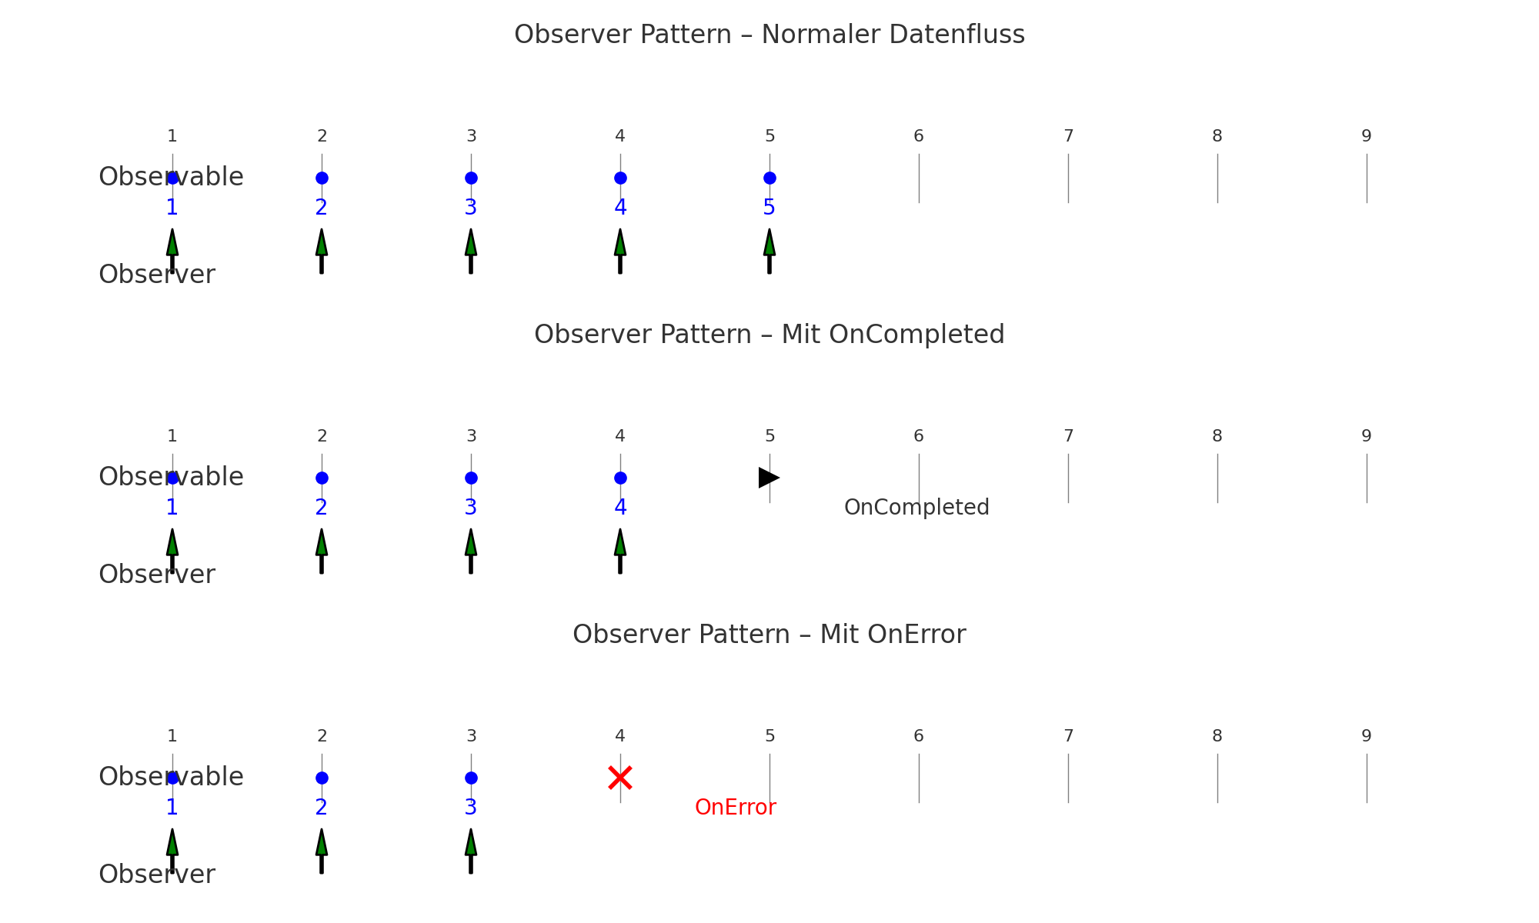
Observer Pattern in Rx
Reaktive Programmierung

Slide 11
Ressourcen Bereinigen (Disposables)
Reaktive Programmierung
Warum Disposables?
Ressourcenverwaltung bei Subscriptions (z. B. Timer, Event-Handler, Netzwerkstreams)
Vermeidung von Speicherlecks durch nicht abgemeldete Observer
Kontrolle über Lebensdauer von Datenströmen
Wie funktionieren Disposables in Rx.NET?
IDisposable-Instanz wird bei Subscribe() zurückgegeben
Dispose() beendet die Subscription und gibt Ressourcen frei
Tipp:
In komplexeren Szenarien CompositeDisposable verwenden, um mehrere Subscriptions zentral zu verwalten

Slide 12
Push vs. Pull - Unterschiedliche Denkweisen
Reaktive Programmierung
Pull-Modell (Imperativ):
Der Konsument fragt aktiv nach Daten (z.B. mittels Schleifen oder Methodenaufrufen)
Kontrolle liegt beim Konsumenten
Beispiel: var item = list[0];
Push-Modell (Reaktiv):
Der Produzent sendet Daten/Ereignisse an den Konsumenten
Kontrolle liegt beim Produzenten

Slide 13
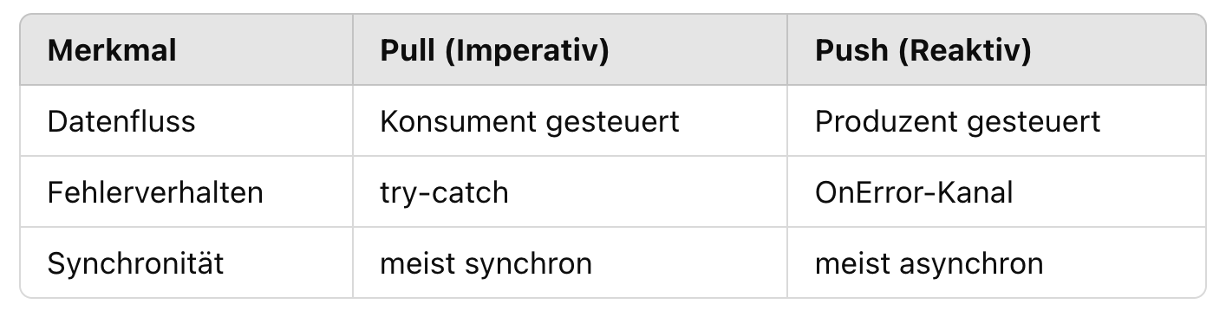
Push vs. Pull - Unterschiedliche Denkweisen
Reaktive Programmierung
Fazit:
Push eignet sich ideal für Ereignisse, Streams und asynchrone Datenflüsse (potentiell unendliche Datenmenge)
Pull eignet sich ideal für synchrone Datenflüsse, Datenanzeigen und Abfragen

Slide 14
Reaktive Operatoren
Reaktive Programmierung
Was sind reaktive Operatoren?
Funktionen, die auf IObservable<T>-Sequenzen angewendet werden
Transformation, Filterung, Kombination, Aggregation von Datenströmen
Anwendungsszenarien:
Reaktive Filterung von UI-Events
Verarbeitung von Benutzereingaben (z. B. Autosuggest)
Kombinieren mehrerer Datenquellen in Echtzeit
Tipp:
Marble Diagramme https://rxmarbles.com/

Slide 15
Reactive Operatoren
Reaktive Programmierung
Wichtige Operatoren:
Select – Transformation von Werten (analog zu LINQ Select)
Where – Filtern von Werten
Merge – Zusammenführen mehrerer Streams
CombineLatest – Kombinieren aktueller Werte mehrerer Observables
Throttle / Debounce – Ereignisbegrenzung bei hoher Frequenz

Slide 16
Vergleich mit imperativer Programmierung
Reaktive Programmierung
Synchrone vs. Asynchrone Verarbeitung
enumerable.ToObservable()
Observable.ToEnumerable()
LINQ arbeitet synchron mit vorhandenen Datenquellen
Rx.NET arbeitet non-blocking mit Datenströmen
Beide nutzen ähnliche Operatoren, aber mit unterschiedlichem Paradigma
Beispiel mit Code-Snippets:
ToObservable / ToEnumerable
Traditionelle Callbacks vs. Observable (Integration vorhandener APIs in reaktive Abläufe)

Slide 17
AsynChrone Programmierung
Reaktive Programmierung
Ziele:
Nicht-blockierende und performante Anwendungen
Bessere Nutzererfahrung durch reaktive UI (Single vs. Multi-Threaded Applications)
Grundbegriffe:
async / await
Task<T> und ValueTask<T>
UI Context-Switch! ConfigureAwait(false)
Typische Anwendungsfälle:
Webzugriffe (HTTP / WCF)
Datenbankoperationen
Datei- und Netzwerkzugriffe

Slide 18
Integration asynchroner Methoden in Rx.NET
Reaktive Programmierung
Problem:
async-basierte Methoden lassen sich nicht direkt mit IObservable<T> kombinieren
Lösungen:
Observable.FromAsync(() => LoadDataAsync())
SelectMany für das Verketten mehrerer async-Aufrufe
Vorteil:
Bestehende async-APIs können in reaktive Workflows eingebunden werden
Einhaltung des asynchronen Programmiermodells
Hinweise:
Observable.FromAsync erzeugt einen reaktiven Stream aus einer async Methode
Nützlich für Web-APIs, Microservices, etc.
Beispiel Code / Demos

Slide 19
Warum „using“?
Reaktive Programmierung
HttpClient implementiert IDisposable - Ressourcen, wie Netzwerkverbindungen, werden verwaltet und explizit freigegeben
Mit „using var“ wird sichergestellt, dass client.Dispose() automatisch aufgerufen wird, sobald die Methode (LoadAsync) beendet ist
Dies verhindert Ressourcenlecks, insbesondere bei kurzfristiger Verwendung (z. B. in einem einzelnen Request)
Vorteile von “using var“ (alt using(var…) oder async using(var …))
Kürzere und übersichtlichere Syntax (seit C# 8)
Keine explizite Dispose()-Anweisung notwendig
Ressourcen wie Sockets oder Dateihandles werden sicher freigegeben
Hinweis zu HttpClient
Für wiederholte/parallele HTTP-Anfragen sollte ein HttpClient nicht pro Anfrage instanziert werden, da das zu Socket-Erschöpfung führen kann
In solchen Fällen ist eine Singleton-Instanz (z. B. über HttpClientFactory oder Dependency Injection) besser geeignet

Slide 20
Async-Aufrufe mit Abbruch (CancellationToken)
Reaktive Programmierung
Warum Cancellation?
Ermöglicht das Abbrechen von Anfragen bei Zeitüberschreitung, Benutzeraktion oder Navigation
Vermeidet unnötige Serverlast oder UI-Updates nach Abbruch
Integration in HttpClient:
Die Methode GetStringAsync(string, CancellationToken) unterstützt Abbruchtoken
Tipp:
In UI-Anwendungen mit CompositeDisposable kombinieren
Auch Timeout() Operator in Rx.NET kann nützlich sein

Slide 21
HTTP mit Rx.NET – SelectMany, Timeout & Cancellation
Reaktive Programmierung
Ziel:
Mehrere HTTP-Requests aus einem Event-Stream starten, mit Timeout und Abbruchmöglichkeit
Erklärung:
SelectMany startet pro URL eine neue Anfrage (flach gemappt)
Timeout bricht Anfragen ab, die zu lange dauern
CancellationToken ermöglicht manuelles Abbrechen
Catch verhindert, dass ein Fehler den Stream vollständig beendet
Szenarien:
UI-Interaktion (z. B. Sucheingaben, Scrollen)
Serienanfragen an Microservices
Beispiel Code / Demos

Slide 22
Testing
Reaktive Programmierung
Grundlagen / Struktur
xUnit
Dependency Injection / Mocking
Moq
Testing in Rx.NET
Async / Timing
Schedulers / TestSchedulers
Marble-Tests https://github.com/alexvictoor/MarbleTest.Net

Slide 23
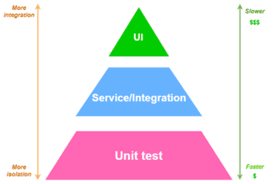
Testing Grundlagen mit xUnit
Reaktive Programmierung
Test-Pyramide
AAA- Struktur (Arrange, Act, Assert)
xUnit
[Fact] vs. [Theory]
[Fact] → ein einzelner Test
[Theory] → parametrisierte Tests mit [InlineData(...)]
(Quelle: anymindgroup.com/news/tech-blog/15053)

Slide 24
xUnit
Reaktive Programmierung
Test Setup = Contructor
Test TeadDown = implement IDisposable
[Fact] = simpler Test
[Theory] = Data Driven Test verwendet [InlineData(func params)]

Slide 25
Was ist Dependency Injection (DI)?
Reaktive Programmierung
Abhängigkeiten (z. B. Services, Repositories, Logger) werden nicht selbst innerhalb einer Klasse erzeugt, sondern von außen bereitgestellt
Ziel:
Lockere Kopplung (Loose Coupling)
Bessere Testbarkeit
Austauschbarkeit von Implementierungen

Slide 26
Warum Dependency Injection?
Reaktive Programmierung
Ohne DI
nicht (unit) testbar
nicht erweiterbar
starr
Mit DI
Klare Trennung von Logik und Infrastruktur
Testbarkeit durch einfache Mocks oder Stubs
Konfiguration zentral steuerbar

Slide 27
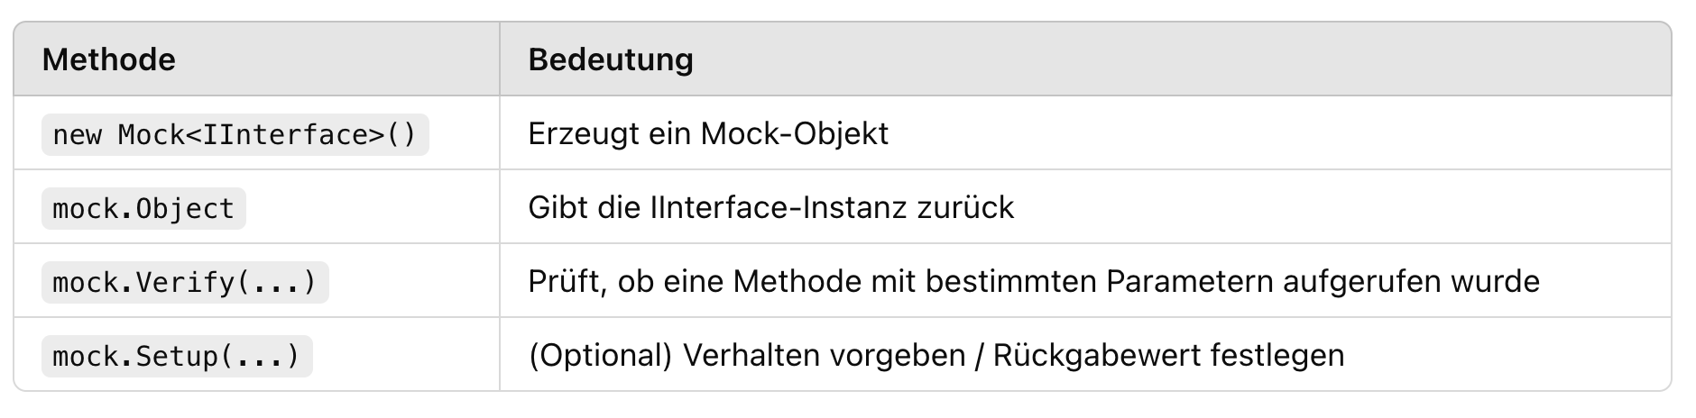
Mock mit xUnit und Moq
Reaktive Programmierung
dotnet add package Moq

Slide 28
Rx.NET IObservable<T> + Moq
Reaktive Programmierung
Ziel:
Komponente, die einen Datenstrom (IObservable<string>) von einem Service erhält
Im Test simulieren wir diesen Service mit Moq
Was kannst Du testen?
Erfolgreiche Verarbeitung
Timeout-Verhalten
Fehler-Handling
Stream-Abbruch
Logging / Retry (mit Catch / RetryWhen)

Slide 29
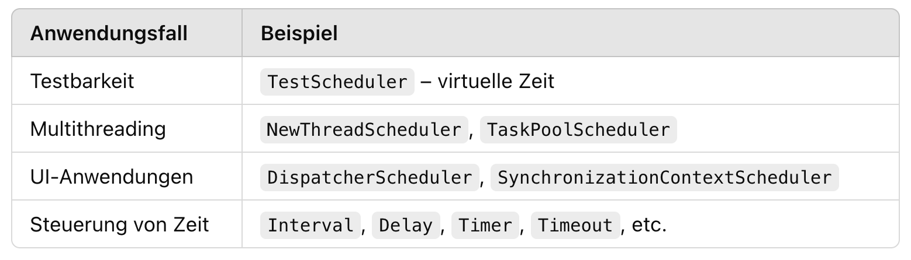
Wofür brauche ich Scheduler in Rx.NET?
Reaktive Programmierung

Slide 30
rx.NET Schedulers
Reaktive Programmierung
Scheduler in Rx.NET sind ein zentrales Konzept
Testbarkeit, Parallelität und Kontrolle über die Ausführung
Ein Scheduler ist eine Abstraktion über „Wann und wo" ein Operator oder Observer-Code ausgeführt wird. Er kontrolliert:
Zeitpunkt der Ausführung (Now, Schedule(...))
Thread/Context der Ausführung (ThreadPool, UI, TestScheduler, etc.)

Slide 31
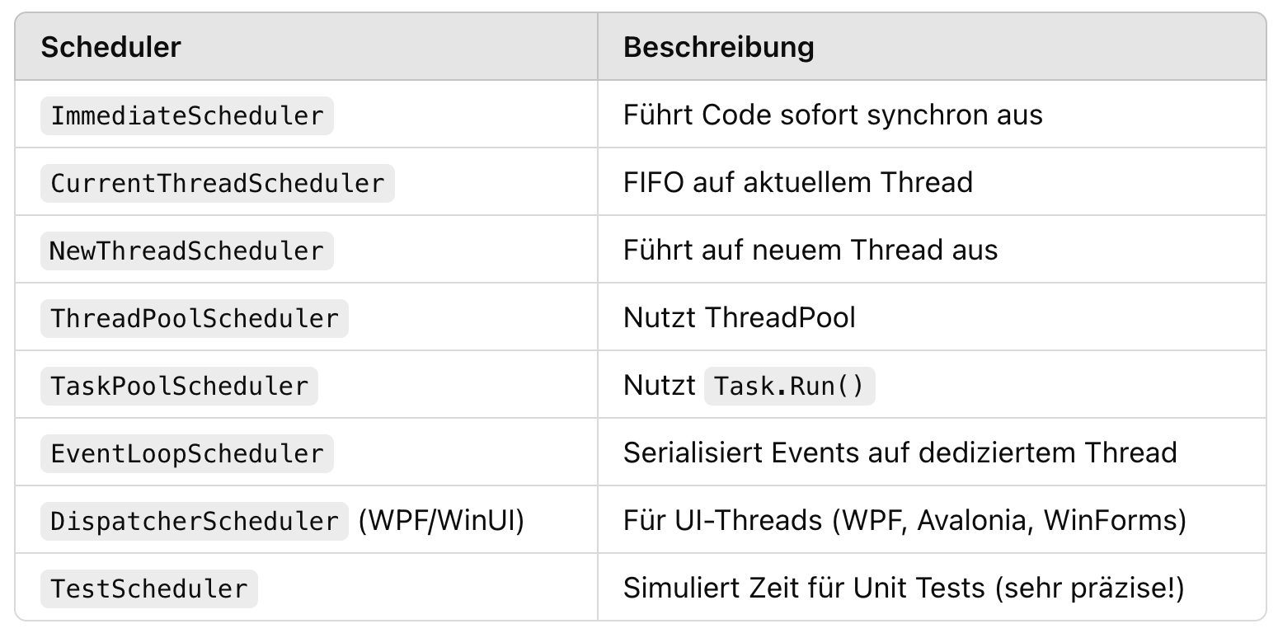
Wichtige Scheduler in Rx.NET
Reaktive Programmierung

Slide 32
Was macht der TestScheduler besonders?
Reaktive Programmierung
Nutzt virtuelle Zeit (du kontrollierst die Zeit manuell)
Ermöglicht deterministische Tests von Streams, Timern und Delays
Zeit in TestScheduler
Zeit wird in Ticks gemessen (1 Tick = 100 Nanosekunden)
1 Sekunde = TimeSpan.FromSeconds(1).Ticks = 10_000_000
TestScheduler unterstützt:
AdvanceTo() - setzt virtuelle Zeit auf die angegebene Anzahl von Ticks. Dadurch werden alle bis zu diesem absoluten Zeitpunkt geplanten Aktionen ausgeführt.
AdvanceBy() - verwendet um die Uhr um eine bestimmte Zeit vorstellen. Im Gegensatz zu AdvanceTo ist das Argument hier relativ zur aktuellen virtuellen Zeit. Auch hier erfolgt die Messung in Ticks.
Start() - führt alles aus, was geplant wurde, und verlängert die virtuelle Zeit nach Bedarf für Arbeitselemente, die für eine bestimmte Zeit in die Warteschlange gestellt wurden.

Slide 33
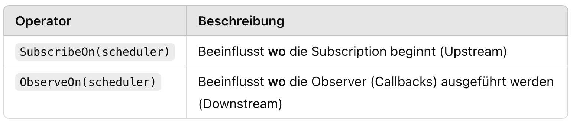
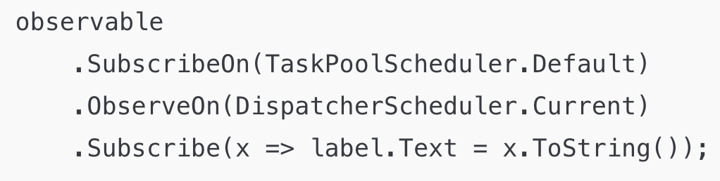
Wann sollte ich Observe-On oder Subscribe-On verwenden?
Reaktive Programmierung

Slide 34
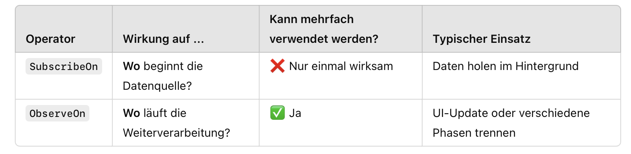
Wann sollte ich Observe-On oder Subscribe-On verwenden?
Reaktive Programmierung
SubscribeOn
Bestimmt den Thread, auf dem die Subscription (Datenquelle) beginnt
Also: Wo startet der Datenstrom?
Betrifft z. B. Netzwerkaufrufe, Datenbankzugriffe usw.
Hat nur beim ersten Aufruf eine Wirkung – spätere SubscribeOns werden ignoriert
ObserveOn
Bestimmt den Thread, auf dem die weiteren Operatoren nach diesem Punkt ausgeführt werden
Also: Wo werden die empfangenen Daten weiterverarbeitet oder angezeigt?
Kann mehrmals in der Kette verwendet werden

Slide 35
Marble-Scheduler
Reaktive Programmierung
Testen mithilfe von Marble-Diagrammen im ASCII-Format
https://github.com/alexvictoor/MarbleTest.Net

Slide 36
Reactive UI
Reaktive Programmierung
Open-Source MVVM Framework für .NET
Ideal für UI-Logik mit dynamischen Zuständen
Reaktive Programmierung mit Observables (Rx.NET)
Testbarkeit durch Trennung von Logik und UI
Weniger Boilerplate-Code durch Bindings
Reaktive Datenflüsse vereinfachen komplexe UI-Zustände

Slide 37
Architektur - Model-View-ViewModel (MVVM)
Reaktive Programmierung
Macht größere Apps wart- und testbarer sowie skalierbar
Saubere Trennung von Zuständigkeiten
Model: Daten/Datenmodelle und Geschäftslogik
View: Anzeige - UI (XAML, etc.)
ViewModel: Logik und Vermittler zwischen Model & View
Datenbindung (Binding)
Commands (ReactiveCommand)

Slide 38
Architektur
Reaktive Programmierung
ReactiveObject - ermöglicht PropertyChange-Notifications
ReactiveCommand - deklarative Commands mit Ausführungsstatus und Fehlerbehandlung
WhenAnyValue, ObservableAsPropertyHelper - automatische Bindung & reaktive Props

Slide 39
DatenFluss
Reaktive Programmierung
View schickt User-Input an ViewModel
ViewModel verarbeitet & ändert Model
Model sendet neue Daten zurück
View wird automatisch aktualisiert (durch Binding)

Slide 40
Zustandsverwaltung
Reaktive Programmierung
Du kannst Änderungen im Datenfluss beobachten (Observables)
Ideal für komplexe UI-Logik mit dynamischen Zuständen (z. B. Live-Suche, Ladeindikatoren, Validierungen)
Statt „wenn dies passiert, dann tu das“ → du reagierst auf Zustandsänderungen
ObservableAsPropertyHelper verwenden, um State (.ToProperty(…)) aus Observables zu erzeugen

Slide 41
Vorteile
Reaktive Programmierung
Testbarkeit durch Trennung von Logik und UI
Durch die Trennung von View und Logik (MVVM) kannst du das ViewModel einfach unit-testen, ganz ohne UI
Commands und Properties lassen sich einfach simulieren und prüfen
Weniger Boilerplate-Code durch Bindings
Keine manuelle Event-Registrierung nötig (PropertyChanged, Click-Handler, usw.)
ReactiveCommand & Observables ersetzen viele klassische C#-Eventmuster
Reaktive Datenflüsse vereinfachen komplexe UI-Zustände
Änderungen im ViewModel wirken sich automatisch auf die UI aus – und umgekehrt.

Slide 42
In Practice!
Reaktive Programmierung
ObservableAsPropertyHelper verwenden, um State (.ToProperty()) aus Observables zu erzeugen
ReactiveCommand verwenden, statt normalen Commands oder EventHandler
Fehlerbehandlung integrieren (AddItemCommand.ThrowExceptions.Subscribe(ex => Logger.Log(ex)))
Trenne ViewModel von UI-Logik (keine UI-Komponenten in ViewModel)
Vermeide Side-Effects in Subscriptions - InvokeCommand / .Do() verwenden
Vermeide die „unsaubere“ Verwendung von Rx - „Memory-Leaks“ drohen
Vermeide komplexe Bindungen im View (XAML, etc.) - Logik gehört ins ViewModel
Observable ohne Subscribe() tut nichts!

Slide 43
Testing
Reaktive Programmierung
Verwende Rx im Testing (vm.command.Execute.Subscribe(), vm.command.CanExecute().FirstAsync().Wait())
Immer View-Model per Unit-Tests - Trenne ViewModel von UI-Logik!
Auch Fehlerbehandlung in die Tests integrieren (Record.Exception(() => {}))
Vermeide Side-Effects, um „gut“ testen zu können
Verwende TestScheduler für komplexe „timing“ Tests

Slide 44
Nachteile
Reaktive Programmierung
Rx.NET (Reactive Extensions) ist komplex – besonders für Einsteiger
Reaktive Denkweise unterscheidet sich stark von klassischem imperativen C#-Code
Man muss verstehen, wie Observables, Subscriptions und Schedulers funktionieren
Fehler können schnell passieren, wenn man z. B. vergisst, Subscriptions zu disposen → Memory Leaks
MVVM + Rx bringt zusätzliche Komplexität, die sich nicht immer lohnt
Fehler in Observable-Chains sind manchmal nicht intuitiv nachvollziehbar
Stack Traces bei Rx.NET sind manchmal nicht hilfreich ohne spezielle Tools (z. B. Rx Spy, DynamicData Debugging)
Dispose-Handling ist Pflicht
Du musst aktiv auf Speicher- und Ressourcenmanagement achten:
DisposeWith(...)
CompositeDisposable
Sonst → Speicherlecks durch nicht abgemeldete Observables.

Slide 45
Fortgeschrittene Features
Reaktive Programmierung
WhenAnyValue, ObservableAsPropertyHelper, Interaction<TInput, TOutput> etc.
Für komplexe Szenarien wie:
Bedingte Commands
Validierung in Echtzeit
Zustandsabhängige Anzeige/Verhalten

Slide 46
Dynamic Data
Reaktive Programmierung
DynamicData ist eine Reactive Collection Library für .NET
Sie wurde entwickelt, um reagierende (Observable) Datenlisten einfach, effizient und sauber zu verwalten
Arbeitet perfekt mit ReactiveUI zusammen
Vermeidet UI-Refreshes bei jedem Mini-Update → sehr performant
Macht komplexe Listenlogik extrem elegant und deklarativ
DynamicData ist für Listen, was ReactiveUI für einzelne Properties ist

Slide 47
Vorteile
Reaktive Programmierung
Normale ObservableCollection<T> reicht oft nicht aus, wenn du:
mit großen Datenmengen arbeitest
komplexe Filter, Sortierung, Suche, Gruppierung oder Live-Updates brauchst
die UI automatisch mit Änderungen synchron halten willst

Slide 48
Nachteile
Reaktive Programmierung
Hohe Lernkurve und Overkill für die Anzeige von „einfachen“ Listen
Komplexe Fehlersuche, da Events asynchron & verzweigt sein können
Gefahr von Memory Leaks, wenn Subscriptions nicht korrekt entsorgt werden
Begriffe wie ChangeSet, AutoRefresh, Connect(), Transform() etc. sind anfangs ungewohnt
Performance kann leiden bei falscher Nutzung
Wenn du zu viele .AutoRefresh()-Abonnements oder .Transform()-Operationen stapelst, kann das schnell ineffizient werden
Besonders bei sehr großen Listen musst du bewusst mit Slicing, Paging und Caching arbeiten
Fehlerquellen bei AutoRefresh & Binding
AutoRefresh() reagiert nur auf PropertyChanged – funktioniert nicht bei normalen Feldern oder Events
Bei falscher Konfiguration „verhält sich die Liste nicht wie erwartet“ – Debugging kann mühsam sein

Slide 49
Wie funktioniert Dynamic Data?
Reaktive Programmierung
Beobachtbare Datenquellen (z. B. ObservableCollection, SourceList<T>)
Erzeugen eines Change Sets, das Änderungen (Add, Remove, Replace...) verfolgt
Transformation in ReadOnlyObservableCollection<T> für die UI-Bindung

Slide 50
Best Practices
Reaktive Programmierung
Dispose nie vergessen – z. B. CompositeDisposable
Kette klar strukturieren – Transformationen trennen
Kombiniere nicht zu viel in einer Pipeline
Nutze .AutoRefresh() bei Property-Änderungen
Vermeide "Hot Observables", wenn nicht nötig

Slide 51
Worauf sollte man achten?
Reaktive Programmierung
Threading – ObserveOn() nicht vergessen
Fehlerbehandlung – Catch, Retry, Logging
Zu viele Subscriptions? – Unübersichtlicher Code & potenzielle Leaks
Performance bei großen Datenmengen – Benchmarks sinnvoll

Slide 52
Fazit und Diskussion
Reaktive Programmierung
Q & A
Code Review

